Slide 1
ДП 09.02.07 ИСП.20А.13 Разработка интернет-магазина в системе «1С-Битрикс: Управление сайтом» для организации ООО «ЦА «Максималист»
Министерство образования Московской области
Государственное образовательное учреждение высшего образования Московской области
«Государственный гуманитарно-технологический университет»
Ликино-Дулёвский политехнический колледж – филиал ГГТУ
Выполнил:
Мелега Алексей Валерьевич
Студент 4 курса
09.02.07 Информационные системы и программирование
очной формы обучения
Ликино-Дулево
2024 год

Slide 2
Оглавление
Постановка задачи
Этапы проектирования
Руководство программиста
Руководство пользователя
Тестирование ПО
Расчёт базовой себестоимости ПП
Заключение

Slide 3
Постановка задачи
Оглавление
Интернет-магазин предназначен организации, занимающейся продажами оборудования для торговли. Интернет-магазин «buh1c.store» создан для работы организации с клиентами, используя возможности интернет торговли. Пользователями программы будут являться менеджеры и клиенты. Работа организации с сайтом позволит существенно автоматизировать процесс торговли с клиентом. Имеется возможность производить обработку заказов и актуализацию данных на сайте, принимать, отгружать и удалять заказы, отправлять сообщения в форме обратной связи, оформлять заказы, распространять информацию в сети интернет.

Slide 4
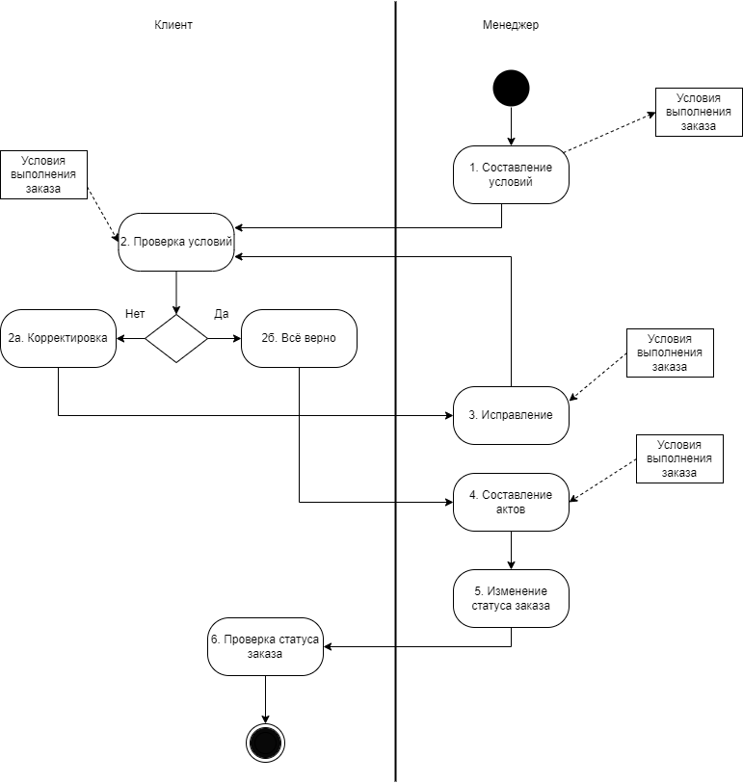
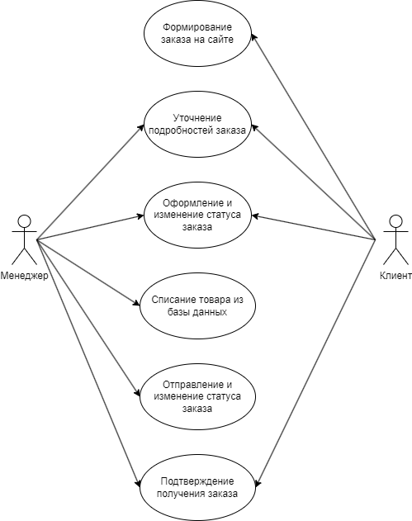
Этапы проектирование
Оглавление
Диаграмма действий — это блок-схема, показывающая, как одно действие ведет к другому.
Диаграмма прецедентов – это тип поведенческой диаграммы UML, который часто используется для анализа различных систем.
«Диаграмма прецедентов»
«Диаграмма действий»

Slide 5
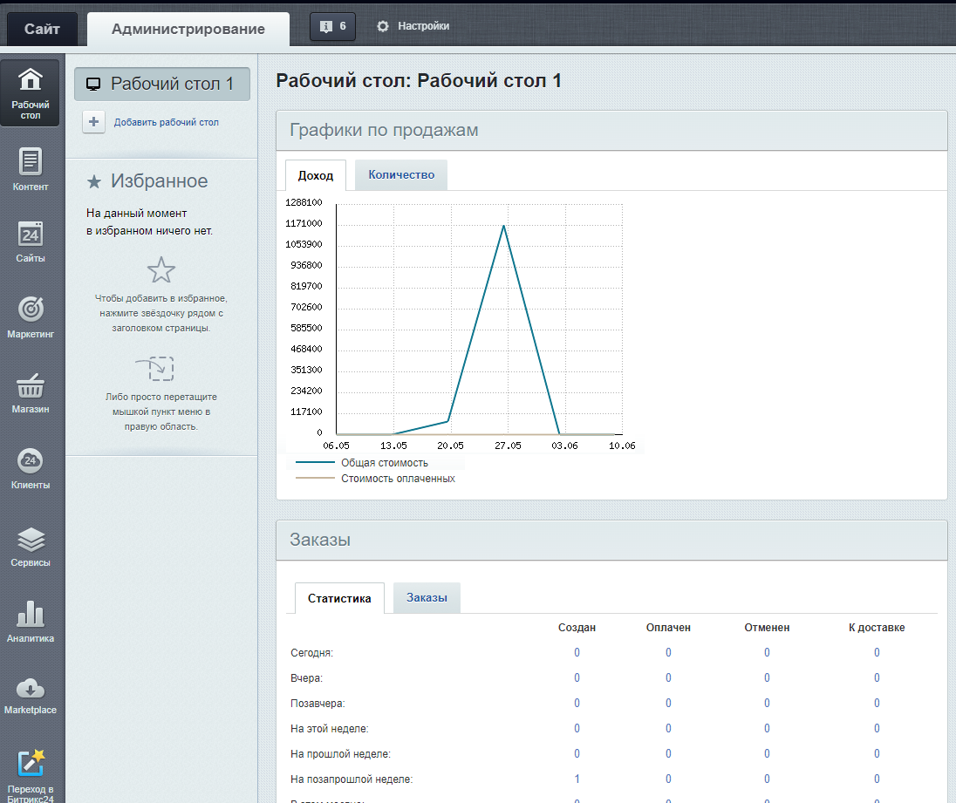
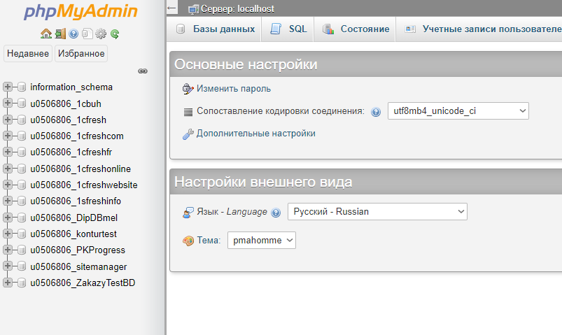
Руководство программиста
Оглавление
Bitrix Framework — это основа для создания веб-приложений и управления сайтами, разработанная компанией 1С-Битрикс. Этот фреймворк предоставляет различные инструменты и функции для разработки, управления контентом, аналитики, управления торговлей и других бизнес-процессов, связанных с веб-сайтами.
«Панель управления phpMyAdmin»
«Панель управления 1С:Битрикс»

Slide 6
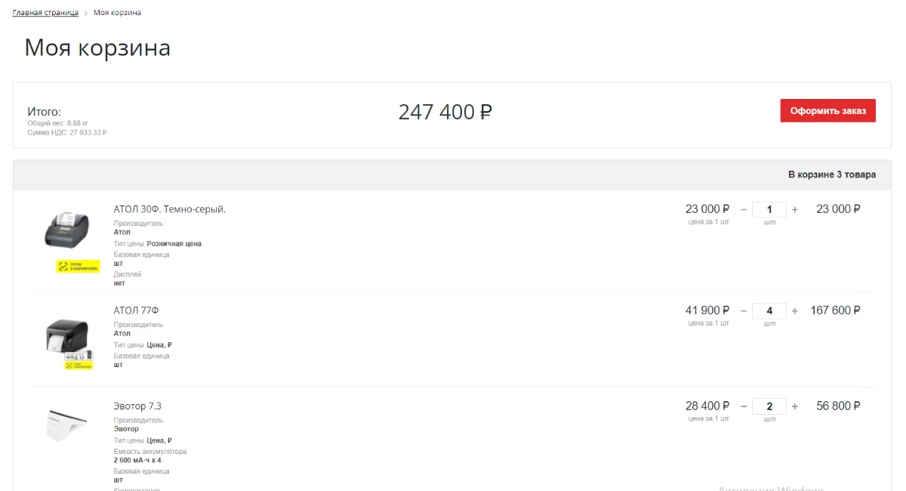
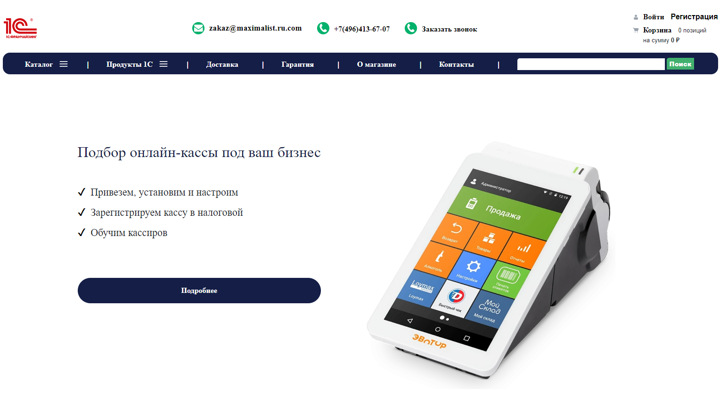
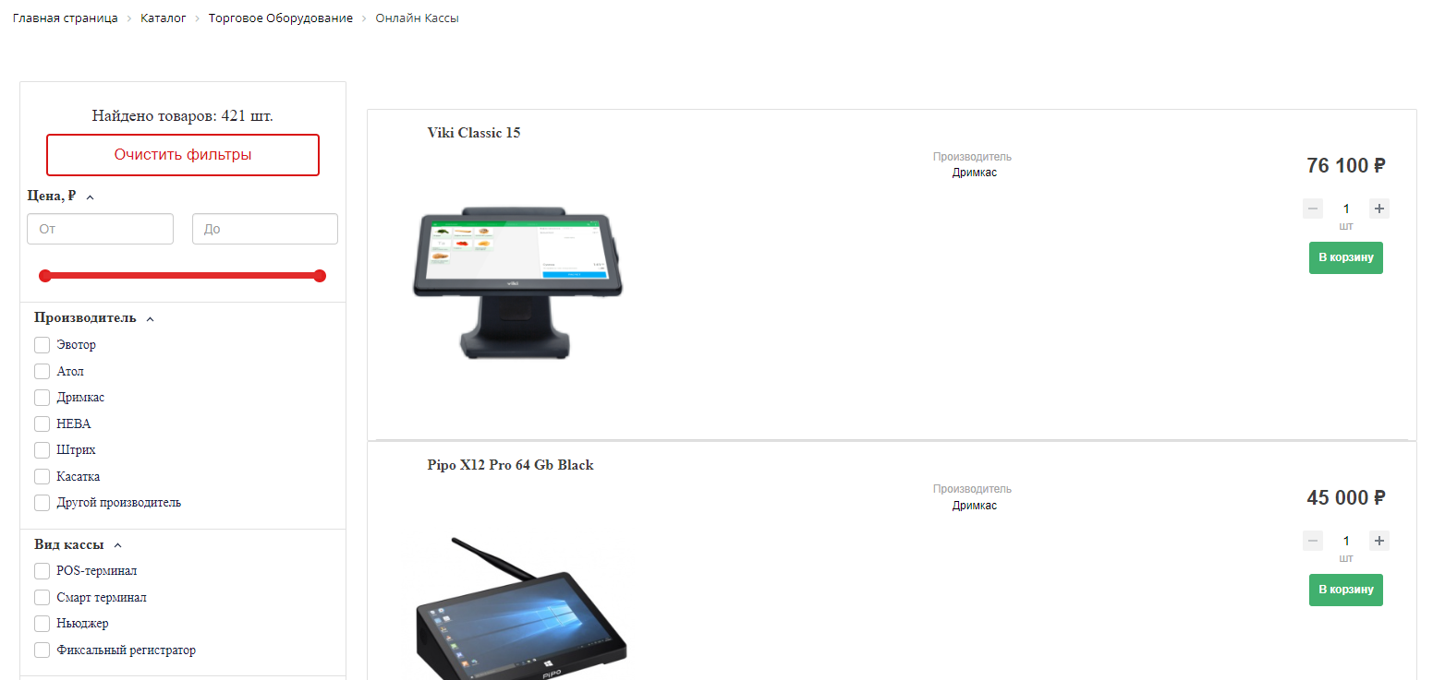
Руководство пользователя
Оглавление
«Корзина»
«Каталог товаров»
«Главная страница»
Перейти на сайт

Slide 7
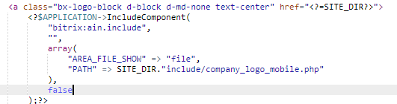

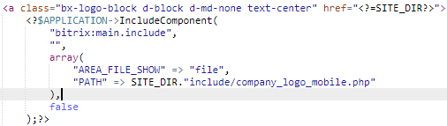

Оглавление
Тестирование
Тестирование – процесс исследования и контроль качества, который состоит из планирования, проектирования, собственно проверки и анализа ее результатов.
Ошибка в названии вызываемого компонента.
Синтаксическая ошибка в коде вызова элемента.

Slide 8
Оглавление
Тестирование
Поле | Описание
Тестовый пример # | 1
Приоритет тестирования | Средний
Заголовок/название теста | Отправление формы без данных
Краткое изложение теста | Перейдите на страницу «Главная» и на открывшейся странице отправьте данные, не заполняя полей
Этапы теста | 1. Запустите сайт в любом браузере 2. Попадаете на главную страницу. 3. В открывшейся странице необходимо оставить все поля пустыми и нажать на кнопку «Отправить»
Тестовые данные | Отсутствуют
Ожидаемый результат | Должно появиться сообщение пользователю возле незаполненного поля.
Фактический результат | Пользователь оповещён о незаполненных полях, сообщение не отправлено.
Статус | Зачет
Предварительное условие | -
Постусловие | Перед отправкой сообщения на почту проверяются условия заполнения полей пользователем.
Примечания/комментарии | Пользователь может ввести любые данные, в данные поля, потому что содержимое не сравнивается не с какими паттернами.
Поле | Описание
Тестовый пример # | 2
Приоритет тестирования | Средний
Заголовок/название теста | Ввод отрицательных значений в количество товаров
Краткое изложение теста | Перейдите на страницу любого товара, напротив товара необходимо нажать «Заказать», на открывшейся странице необходимо указать отрицательное количество товара.
Этапы теста | 1. Запустите сайт в любом браузере 2. Попадите на страницу корзины. 3. Затем необходимо изменить количество товара на отрицательное количество
Тестовые данные | Любые отрицательные числа
Ожидаемый результат | Число товара в корзине не измениться в отрицательную сторону
Фактический результат | Число товара в корзине не изменилось в отрицательную сторону
Статус | Зачет
Предварительное условие | -
Постусловие | Количество товара в корзине не может быть меньше одного
Примечания/комментарии | Пользователь не может ввести отрицательные данные

Slide 9
Экономика
Оглавление
№ | Статьи затрат | Сумма в рублях
1 | Фонд оплаты труда (ФОТ) | 42559,52
2 | Косвенные расходы (КР) 10% от ФОТ | 4255,95
3 | Расходы на продажу (РП) (ФОТ + КР) * 10% | 4681,547
4 | Полная себестоимость (ПС) | 51497,02
Итоговая стоимость разработки сайта для организации ООО «ЦА Максималист» по продажи со склада товаров составит 51497,02 руб.

Slide 10
Заключение
Оглавление
В ходе работы над дипломным проектом разработан интернет-магазин прошедший все этапы жизненного цикла разработки программного продукта.
В начале разработано назначение разработки с описанием целей для которых создаётся программное обеспечение.
Требования к функциональным характеристикам. В этом пункте описаны требования к функциям, входящим в интернет-магазин, насколько интернет-магазин надёжен, требования к характеристикам компьютера и какие приложения нужны для полного использования сайта.
Разработка технического проекта. В данном пункте описаны, преимущества выбора CASE-средства Draw.IO, описание процесса проектирование предметной области.
Реализация. Данный пункт содержит причины выбора средств разработки интернет-магазина. Руководство программиста разработана для понимания как сделан интернет-магазин. Руководство пользователя разработана для обучения пользователя как работать с интернет-магазином.
Тестирование и откладка. В данном пункте проведено тестирование на правильность результата функций сайта и откладка.

Slide 11
ДП 09.02.07 ИСП.20А.13 Разработка интернет-магазина в системе «1С-Битрикс: Управление сайтом» для организации ООО «ЦА «Максималист»
Министерство образования Московской области
Государственное образовательное учреждение высшего образования Московской области
«Государственный гуманитарно-технологический университет»
Ликино-Дулёвский политехнический колледж – филиал ГГТУ
Выполнил:
Мелега Алексей Валерьевич
Студент 4 курса
09.02.07 Информационные системы и программирование
очной формы обучения
Ликино-Дулево
2024 год

